Slide 1

POS
System
김선민
이희성
최윤수

Slide 2


INDEX
01. 프로그램 실행
02. 소스코드
03. Database
04. 제목 입력
프로그램 시연
소스코드 설명
사용 SQL문
이곳에 제목에 대한
설명을 간략히 적어주세요

Slide 3
01.
프로그램 실행
전체적인 프로그램의 실행 화면

Slide 4
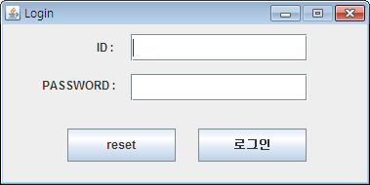
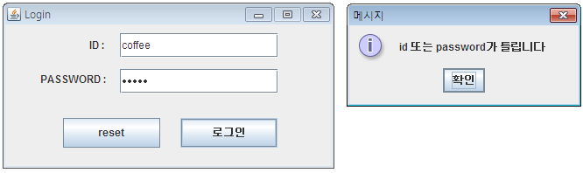
Login 화면
성공
실패

Slide 5
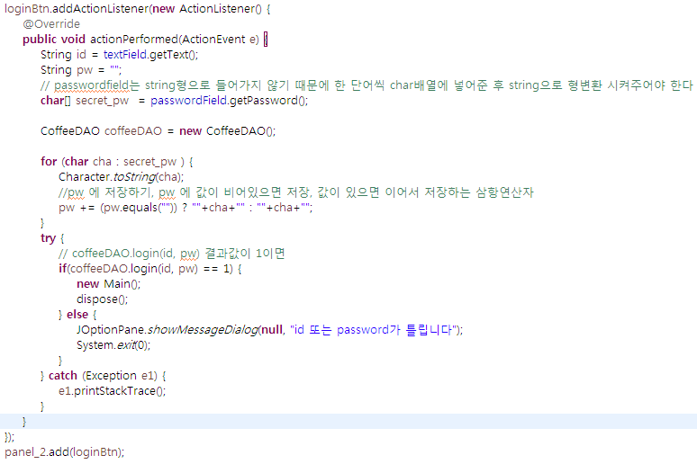
Login
프로그램 시작 시 실행되는 class

Slide 6
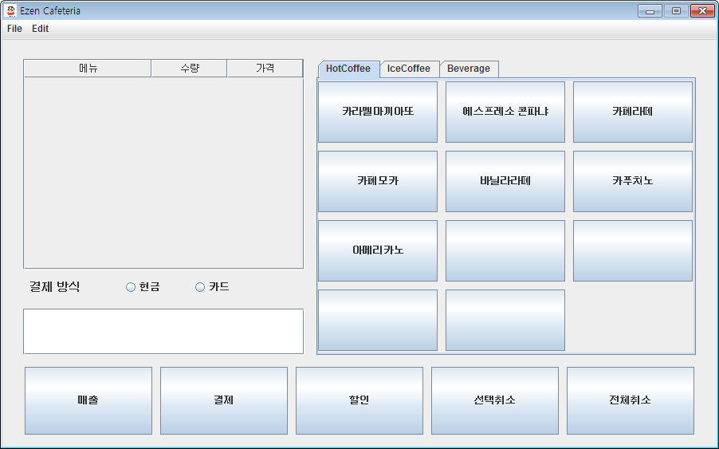
Main 화면

Slide 7
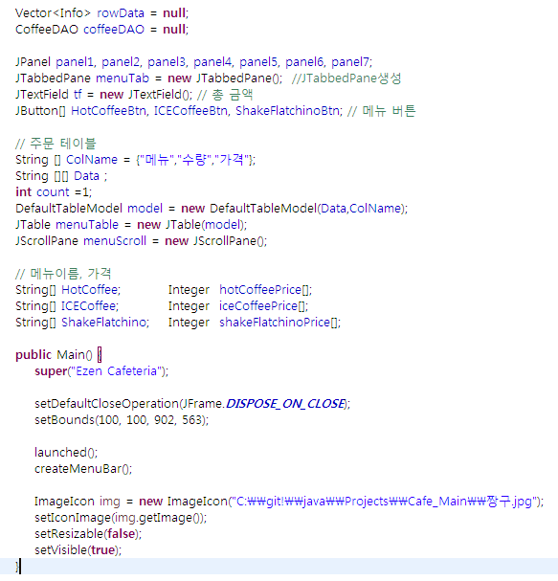
Main
로그인 성공 시
실행되는 클래스

Slide 8
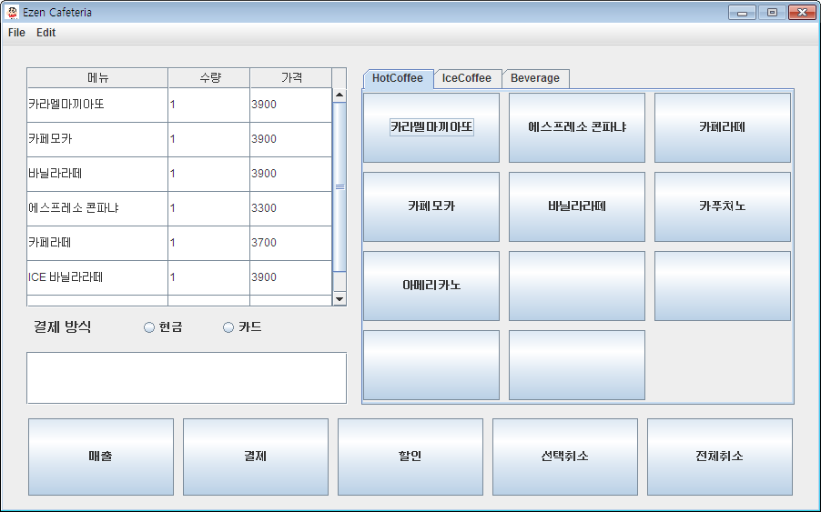
메뉴 주문

Slide 9
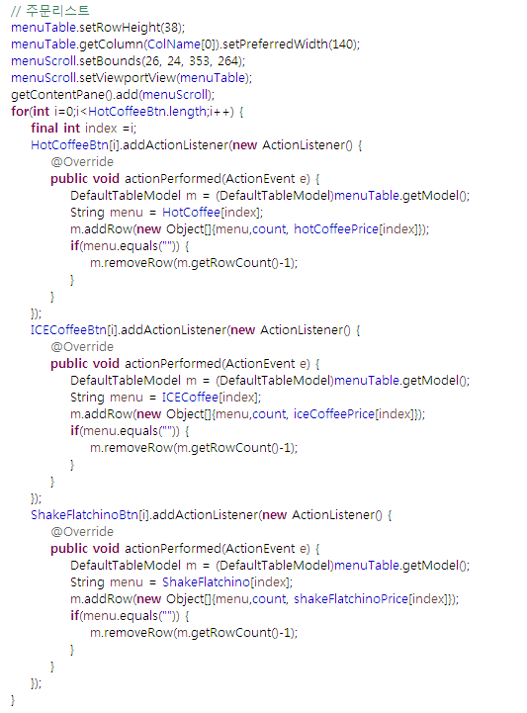
Main
메뉴 주문 시 리스트 출력

Slide 10
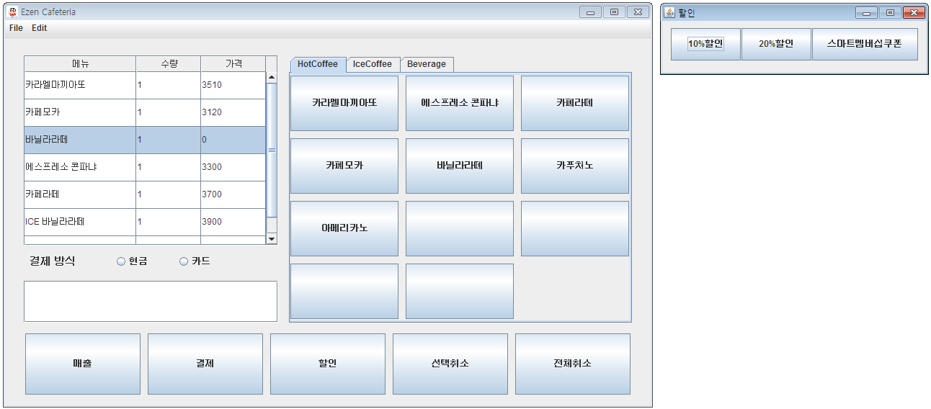
메뉴 할인

Slide 11
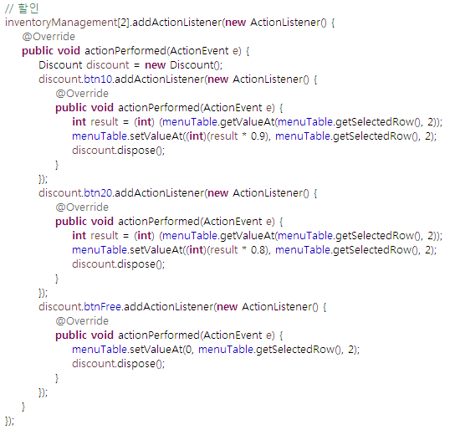
Main
선택 메뉴에 대한 할인

Slide 12
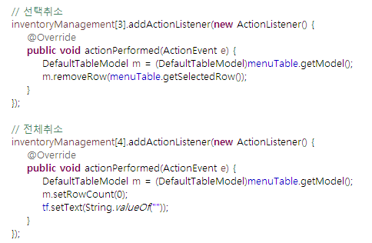
Main
선택 메뉴에 대한 취소 및 전체취소

Slide 13
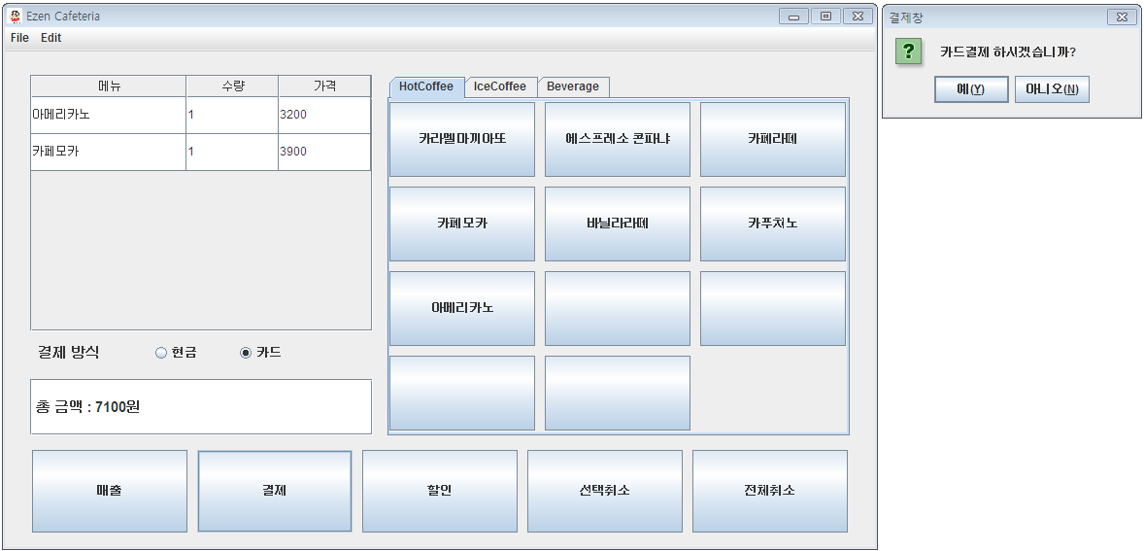
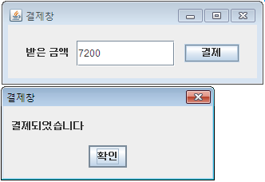
결제

Slide 14
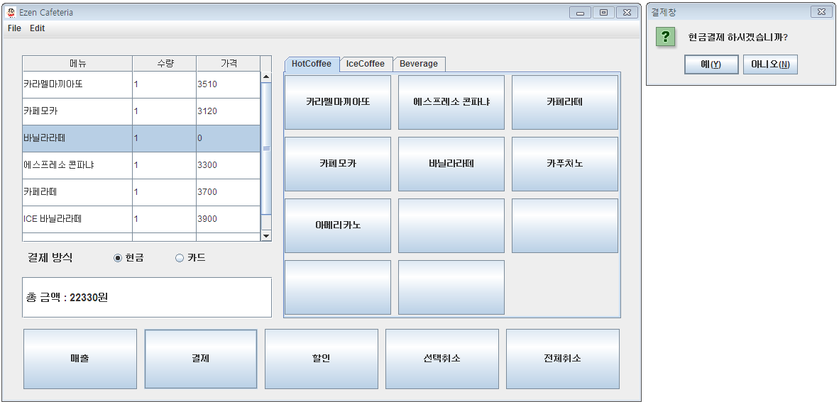
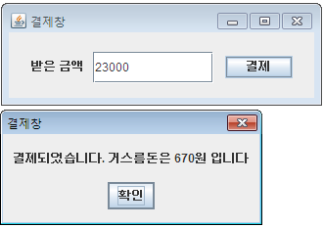

Slide 15
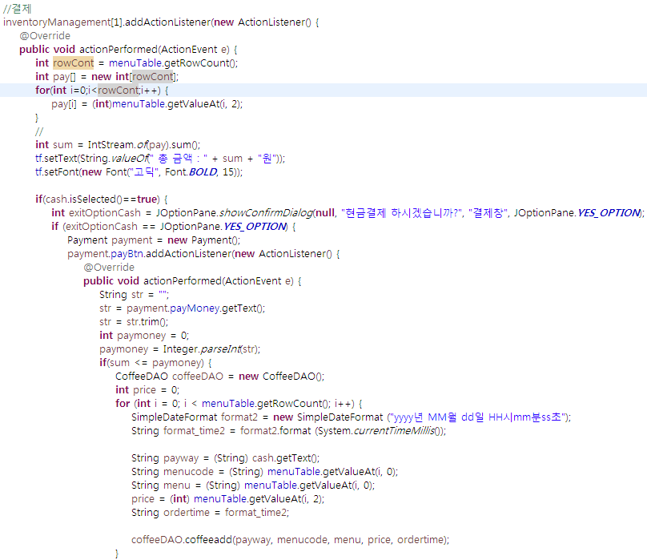
Main
주문 결제

Slide 16
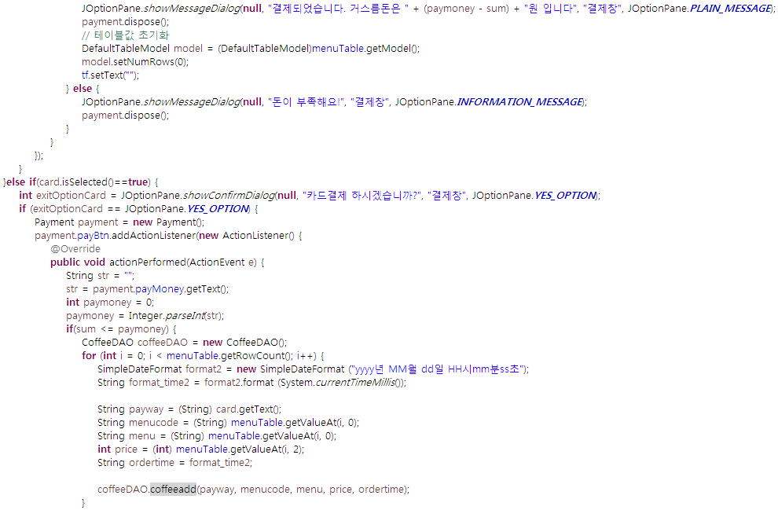
Main
주문 결제

Slide 17
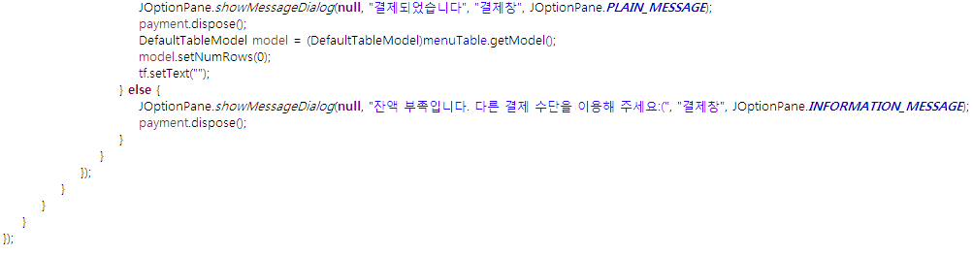
Main
주문 결제

Slide 18
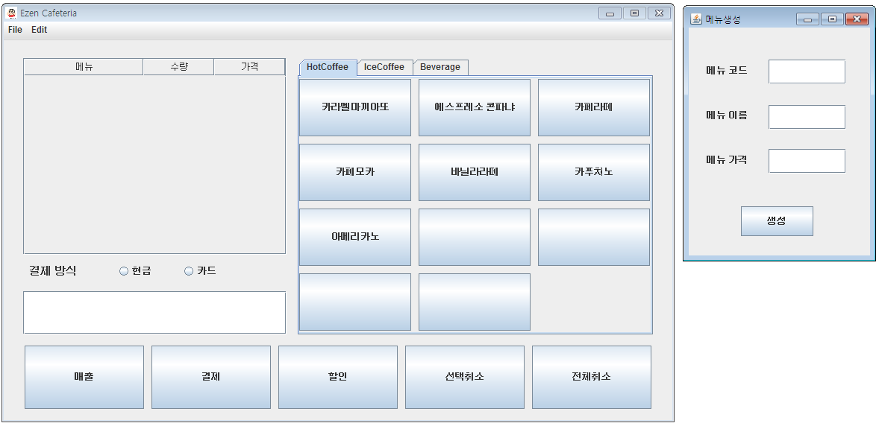
메뉴 추가

Slide 19
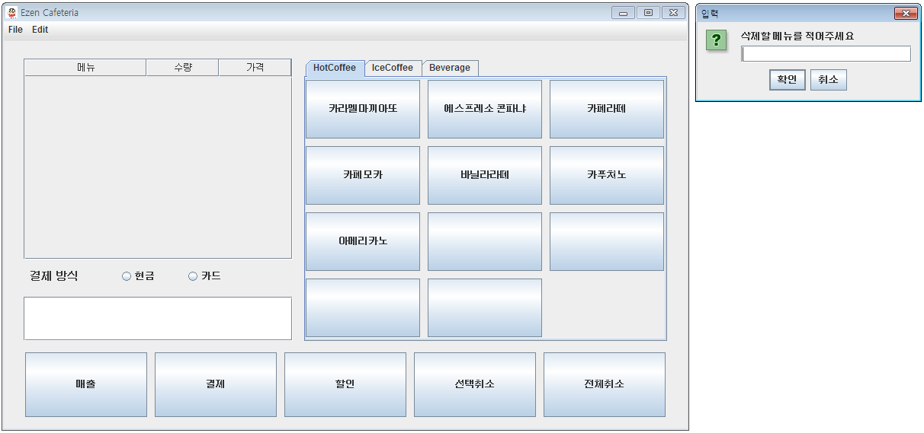
메뉴 삭제

Slide 20
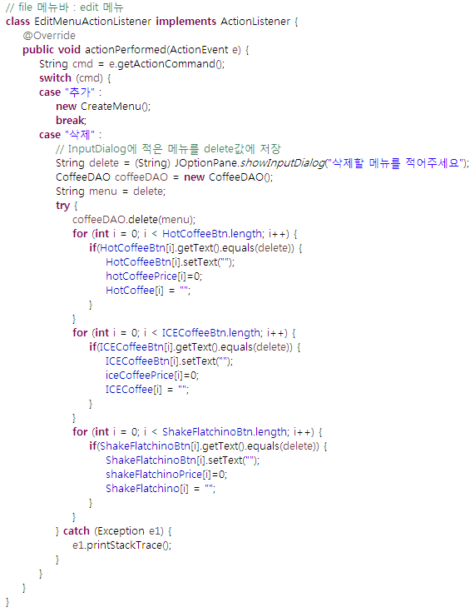
Main
메뉴 추가 및 삭제

Slide 21
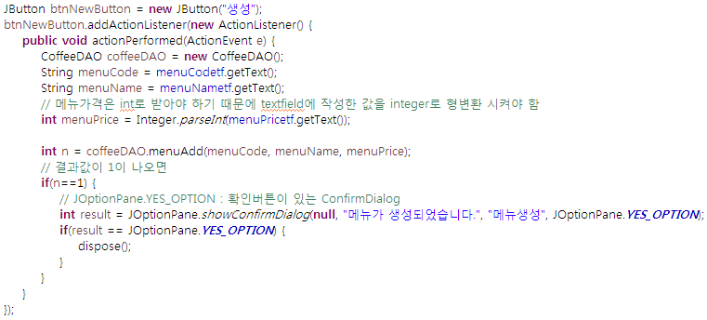
CreateMenu
메뉴 추가 및 삭제

Slide 22
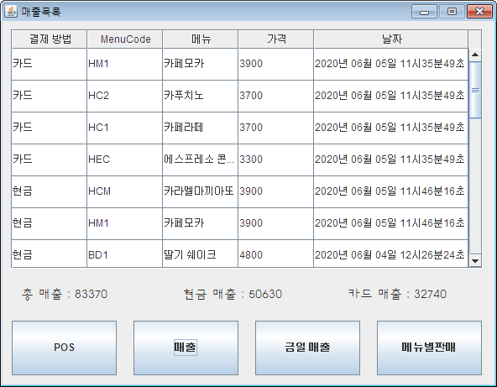
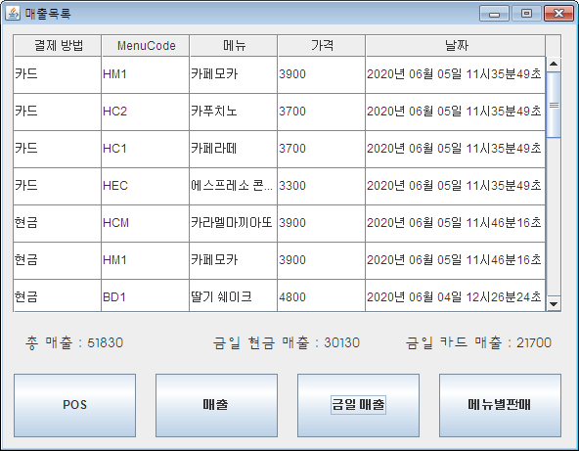
매출
당일매출
전체매출

Slide 23
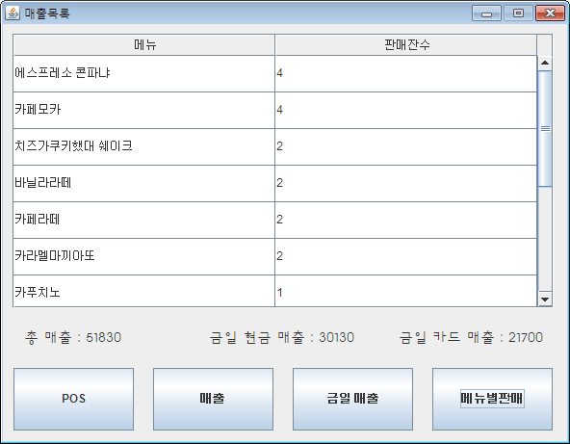
매출
메뉴 별 판매량

Slide 24
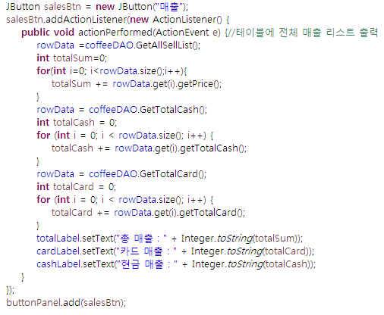
Sales
전체 판매 리스트

Slide 25
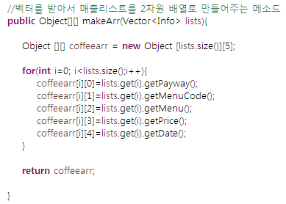
JTable(Object[][] rowData, Object[] columnName)
첫 번째 매개변수는 테이블에 들어갈 데이터이며, 오브젝트 타입의 2차원 배열을 받는다.
두 번째 매개변수는 테이블의 첫 번째 행에 들어가 데이터를 구분 짓는 열의 이름이 들어간다.
CoffeeDao
전체 판매 리스트

Slide 26
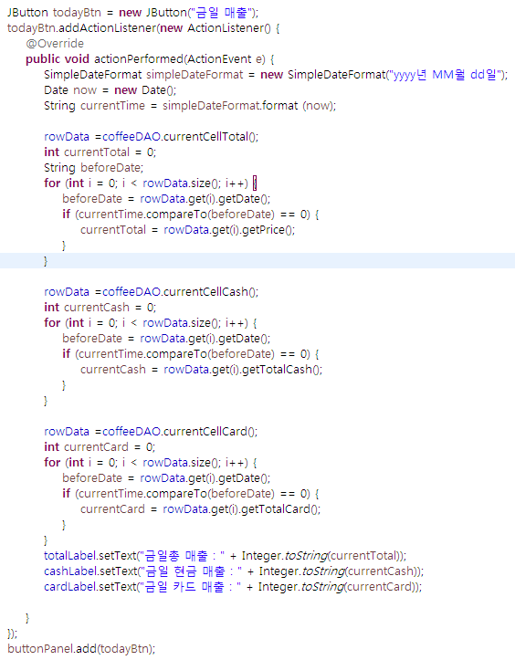
Sales
당일 판매 리스트

Slide 27
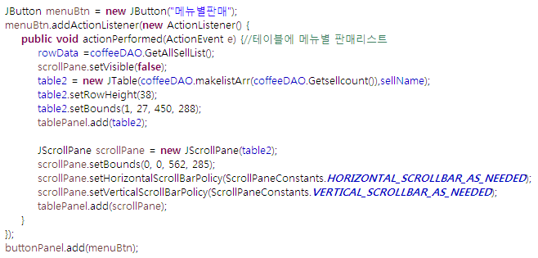
Sales
메뉴별 판매 리스트

Slide 28
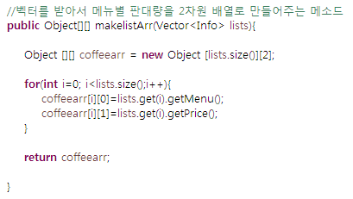
CoffeeDao
메뉴별 판매 리스트

Slide 29

03.
SQL 문법
프로그램에서 사용되어지는 SQL 구문의 이해

Slide 30
1. Database 연동을 위한 Java 문법
[1] 드라이버 정의
private String driver = "oracle.jdbc.driver.OracleDriver" ;
[2]url 지정
private String url = "jdbc:oracle:thin:@localhost:1521:xe" ;
[3] database id, password
private String username = "scott" ; // db id
private String password = "tiger" ; // db password

Slide 31
[4] 데이터베이스와 연결하는 객체 Connection
private Connection conn = null ;
[5] JDBC 드라이버 로딩
Class.forName(driver) ;
[6] Connection 생성
conn = DriverManager.getConnection(url, username, password) ;

Slide 32
[7] 연결 해제
conn.close();
[8] commit
conn.commit();
[9] 구문 수행
pstmt.executeQuery(); (by select)
pstmt.executeUpdate(); (by SELECT 구문을 제외한 다른 구문)

Slide 33
2. 프로그램 내 사용 된 SQL 문구
[1] login을 위한 sql 문구
select password from login where id = ?
[2] 메뉴 추가를 위한 sql 문구
insert into coffeemenu (menucode, menu, price) values (?, ?, ?)
[3] 메뉴 삭제를 위한 sql 문구
delete coffeemenu where menu = ?

Slide 34
[4] 결제 후의 매출목록 추가
select password from login where id = ?
[5] 메뉴 추가를 위한 sql 문구
insert into coffee (payway, menucode, menu, price, ordertime) values (?, (select menucode from coffeemenu where menu=?), ?, ?, ?)
[6] 매출 합계 구하기
select sum(price) from coffee where payway like '현금‘
select sum(price) from coffee where payway like ＇카드'

Slide 35
[7] 메뉴코드에 따른 리스트 출력
select menu, price from coffeemenu where menucode like 'H%‘
select menu, price from coffeemenu where menucode like 'I%‘
select menu, price from coffeemenu where menucode like 'B%'
[8] 메뉴 별 판매량
select menu , count(*) from coffee group by menu order by count(*) desc
[9] 매출 리스트
select * from coffee

Slide 36
[10] 당일 매출
select sum(price), SUBSTR(ordertime,1,13) from coffee where payway like '카드' group by SUBSTR(ordertime,1,13)
select sum(price), SUBSTR(ordertime,1,13) from coffee where payway like ＇현금' group by SUBSTR(ordertime,1,13)
select sum(price), SUBSTR(ordertime,1,13) from coffee group by SUBSTR(ordertime,1,13)

